Slide 1
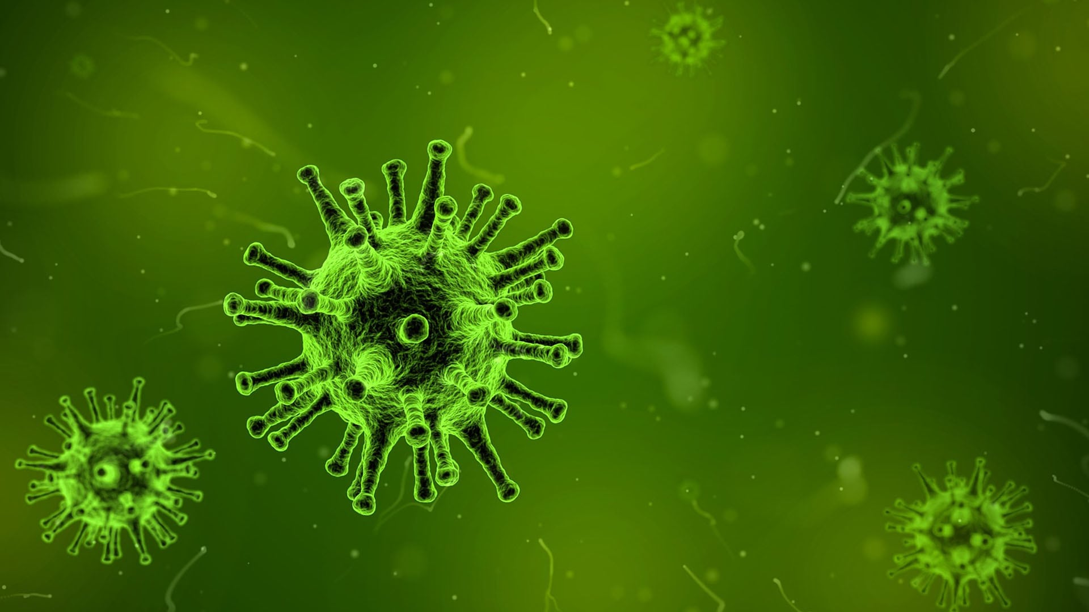
Virussen en bacteriën in de Kunst

Slide 2
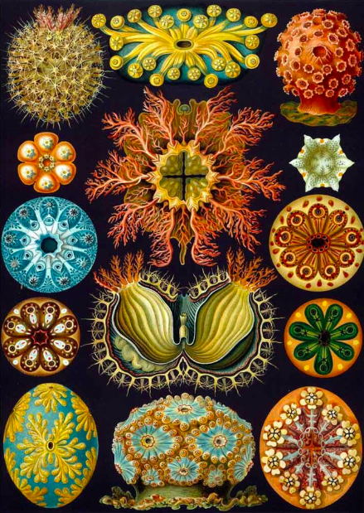
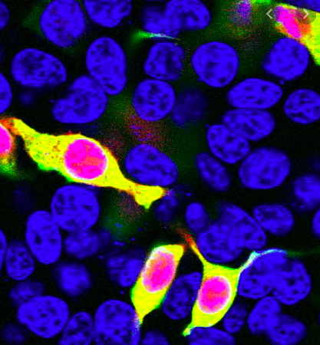
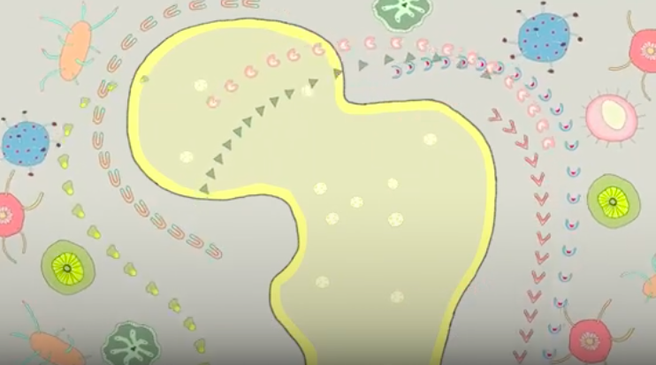
Opdracht
Ontwerp een eigen artistieke antistof (eentje die het Covid-19 virus kan verslaan?)
Bekijk andere slides met belangrijke informatie voordat je met de opdracht begint.

Slide 3
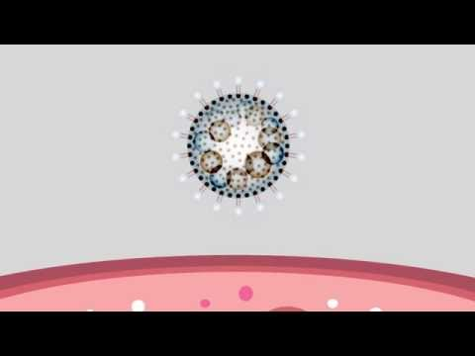
Eerst wat achter-
grondinfo: Wat is een virus?

Slide 4
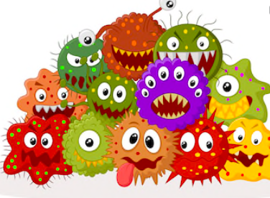
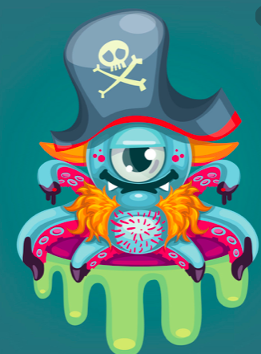
Bacteriën en virussen
Bacteriën zijn de kleinste organismen op aarde, ze bestaan alleen maar uit 1 cel. De meeste bacteriën zijn niet gevaarlijk, we hebben ze zelfs nodig om te overleven (bijvoorbeeld de bacteriën in je ingewanden). Sommige bacteriën maken ons ziek, maar medicijnen en antibiotica helpen de mens om weer beter te worden na een infectie.
Een virus is geen organisme, maar genetisch materiaal met proteïne eromheen. Je kunt een virus beschouwen als een piraat. Het kaapt cellen in een lichaam en neemt de controle van de cel over. De cel raakt in de war en gaat meer virussen maken. Antibiotica helpt helaas niet, je lichaam moet antistof hebben en om het weer beter te maken. Gelukkig bestaan er inentingen met een verzwakte vorm van het virus in zich. Dit helpt de mens om antistoffen aan te maken en om weerstand op te bouwen tegen het virus.

Slide 5
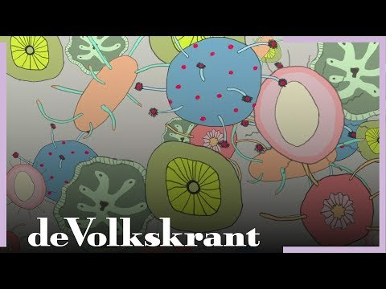
Waarom is vaccineren belangrijk?
* Er wordt een hoop onderzoek gedaan om een vaccin te vinden voor coronavirus zodat ons lichaam antistoffen aan kan maken tegen het virus.

Slide 6
Kunstenaars
Er zijn behalve biologen en wetenschappers ook veel kunstenaars die zich bezighouden met bacteriën en virussen. Zie onderstaande slides voor voorbeelden van kunstenaars die werken met virussen/bacteriën en die hier kunst mee of van maken!

Slide 7
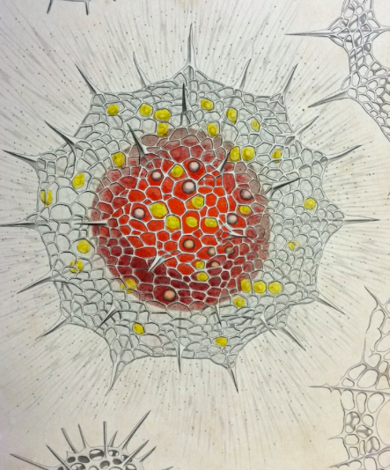
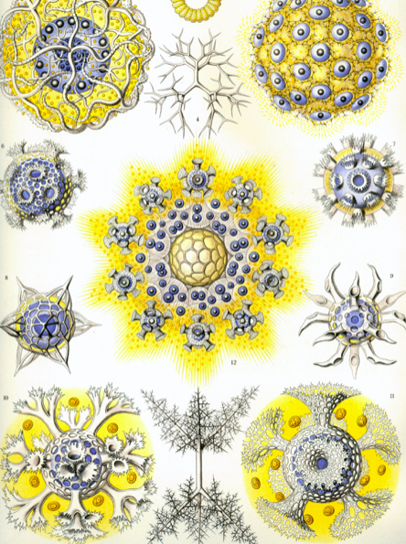
De kunstenaar Ernst Heackel
maakte kleurrijke tekeningen van bacteriën en virussen tijdens zijn leven.

Slide 8
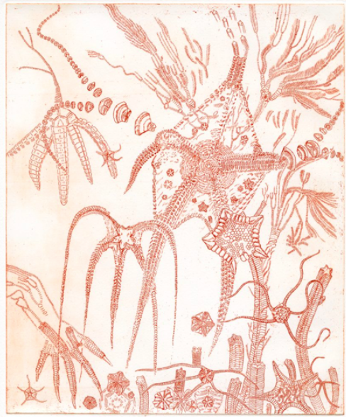
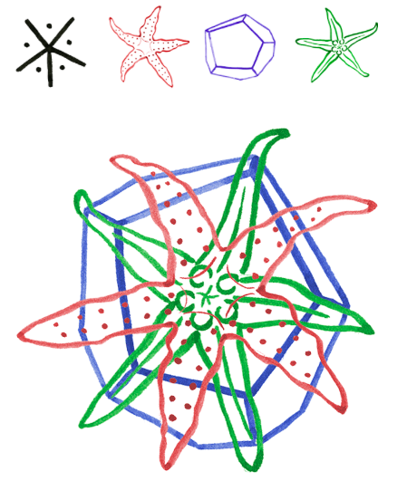
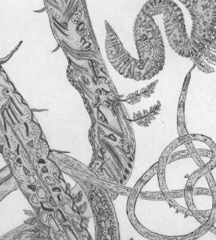
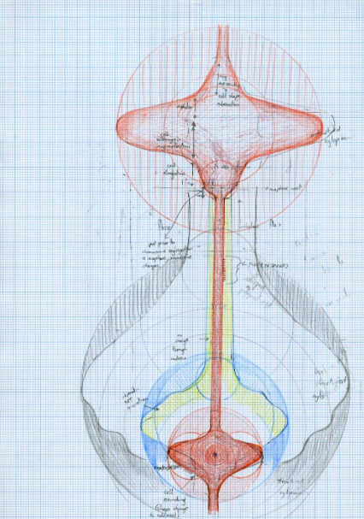
Gemma Anderson is altijd geïnteresseerd geweest in dieren, mineralen en planten. Ze heeft veel tijd besteed aan het tekenen van exemplaren en het observeren van vormen. Hierdoor ontdekte ze overeenkomsten tussen dieren, mineralen in planten in de cellen en structuren. Deze vergroot ze vervolgens uit in haar tekeningen, zoals je hierboven kan zien.

Slide 9
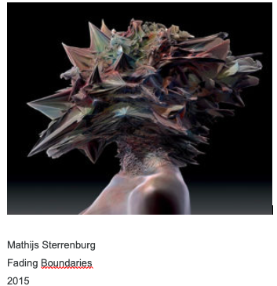
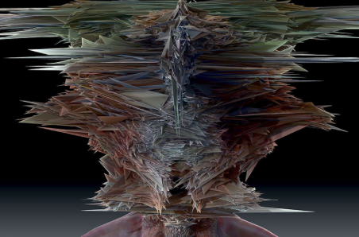
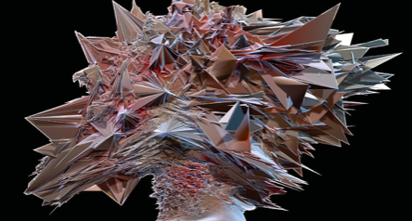
Mathijs Sterrenburg verzamelde bacteriën/virussen van smartphones en Ipads etc. Hij bewaarde ze in een schaaltje en scande ze onder een microscoop in, gelinkt aan een computer. Vervolgens werd het virus door een computerprogramma gehaald en werd het virus digitaal vertaald in pixels en kleuren en heeft hij deze op digitale mensenlichamen geplaatst.

Slide 10
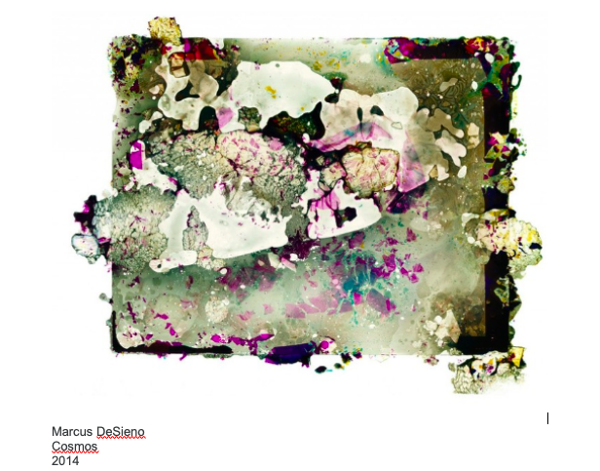
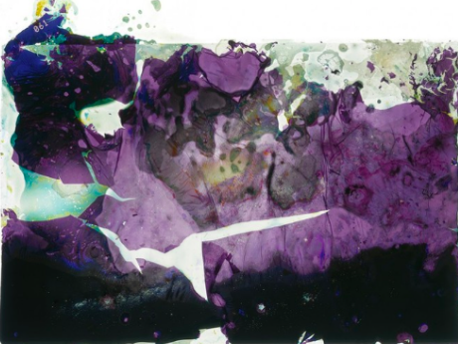
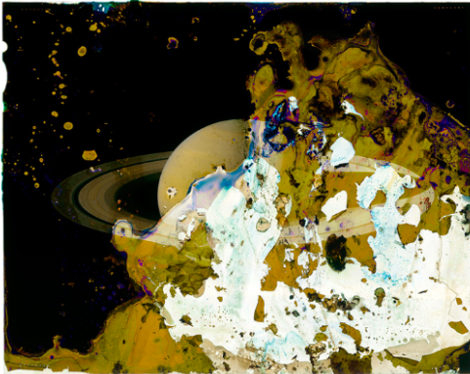
Marcus DeSieno is een Amerikaanse fotograaf die bacteriën laat groeien op foto’s met beelden van het heelal. Hij wil op deze manier twee hele grote werelden die voor hem met het blote oog onzichtbaar zijn bij elkaar brengen en zichtbaar maken. De onzichtbare wereld van het heelal en de onzichtbare wereld van het microscopische leven. Als de bacteriën de foto naar zijn idee “genoeg” hebben aangetast, maakt de fotograaf een scan van de aangetaste foto, en zo wordt het kunst!

Slide 11
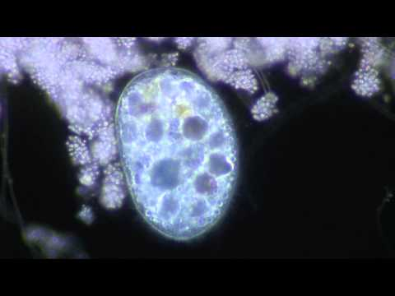
Voorbeelden van bacteriën en virussen onder een microscoop. Let op de organische en abstracte vormen!

Slide 12
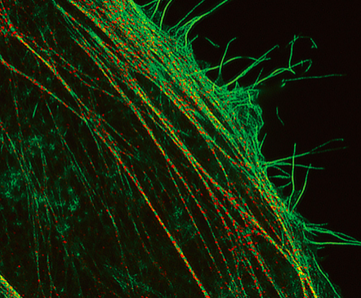
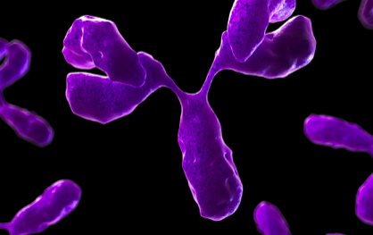
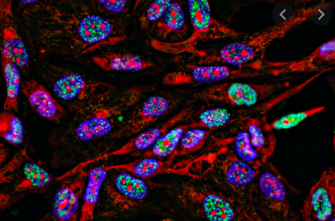
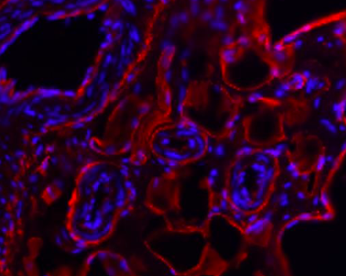
Voorbeelden van antistoffen onder een microscoop. Ook zij hebben prachtige abstracte vormen!

Slide 13
Opdracht
Ontwerp een eigen artistieke antistof (eentje die het Covid-19 virus kan verslaan?)

Slide 14
Wat te doen? Volg het stappenplan!
Stap 1) Zoek online 10 afbeelding van virussen en bacteriën en sla deze op (Ipad of telefoon). Bewaar deze afbeeldingen als een moodboard en lever deze in via Classroom.
Stap 2) Schetsen maar! Combineer verschillende elementen van de virussen en bacteriën en ontwerp een nieuwe antistof/antistoffen. Maak minimaal 3 verschillende schetsen, Voeg verschillende kleuren, contourlijnen, texturen/structuren, organische vormen, overlapping en herhaling toe. Gebruik elk materialen dat je in huis hebt (bijv potloden, pennen, krijtjes, markeerstiften etc), en papier wat je thuis hebt (gewoon papier, printpapier, je dummy, oude kranten, lijntjespapier, verpakkingen, vouwpapier.) Maak foto’s van je schetsen en lever deze in via Classroom.
Stap 3) Eindwerk: kies je beste schets of combineer je schetsen en teken deze antistof nog een keer, voeg eventueel informatie toe over je antistof. Maak gebruik van diverse kleuren, contourlijnen, texturen/structuren, organische vormen, overlapping en herhaling toe. Gebruik elk materialen dat je in huis hebt (bijv potloden, pennen, krijtjes, markeerstiften etc), en papier wat je thuis hebt (gewoon papier, printpapier, je dummy, oude kranten, lijntjespapier, verpakkingen, vouwpapier..) Maak foto’s van je schetsen en lever deze in via Classroom.
***Tip: gebruik de afbeeldingen en youtube in deze presentatie als inspiratiebron. Je mag ook op je Ipad tekenen als je een goed programma daarvoor hebt.

